Slide 1
中
国
理财资金归集表处理
张家港农村商业银行RPA应用

Slide 2
作品信息 App Information
参赛作品 entries：利用RPA实现理财资金归集表自动处理
队伍名称 Team Name： 张农商行队
队伍成员 Team Member：张钦，温志超，夏苏娜
所在单位和部门/专业 Enterprise：张家港农村商业银行金融科技部
作品应用场景 ：资管
作品应用项目：RPA应用一期项目

Slide 3
一、需求分析&背景介绍
Requirement analysis
我行资管部的理财资金归集表填写工作原来由部门里专人负责填写。整个流程规则明确，涉及跨系统数据操作，属于每日重复性工作，且数据上报及时性、准确性要求高，人工处理耗时费力。
数据处理
下载文件
登录理财系统，查询数据并下载
按照客户类型分别筛选个人和机构客户，汇总客户数和认购总金额，将应结转行端收益和日初份额数据也填入固定excel模板
抓取数据
发送邮件
查询应结转行端收益和日初份额
将处理完的excel通过OA邮件发送给需求方

Slide 4
一、需求分析&背景介绍
Requirement analysis
重复性高
1、下载，统计，发邮件
2、每日都要处理
痛点
系统开发成本高
需要值守
理财系统改造费用高
每天15点必须有人处理，时间上完全没有灵活性

Slide 5
二、流程建设方案
Solution Introduction
一期工程
开发、测试环境准备
设计方案评审
业务需求收集
和分析
业务需求评审
启动开发
流程测试
准生产部署
生产部署
需求阶段
设计开发阶段
测试验证阶段
试运行

Slide 6
二、流程建设方案
Solution Introduction
本地部署
总部科技部
资管部
设计器
机器人1
产品组
机器人1
管理端
运管部
设计器
机器人2
账管中心
机器人1
机器人2
机器人3
中控服务器
设计器
机器人3
计财部
设计器
机器人4
资负中心
机器人4

Slide 7
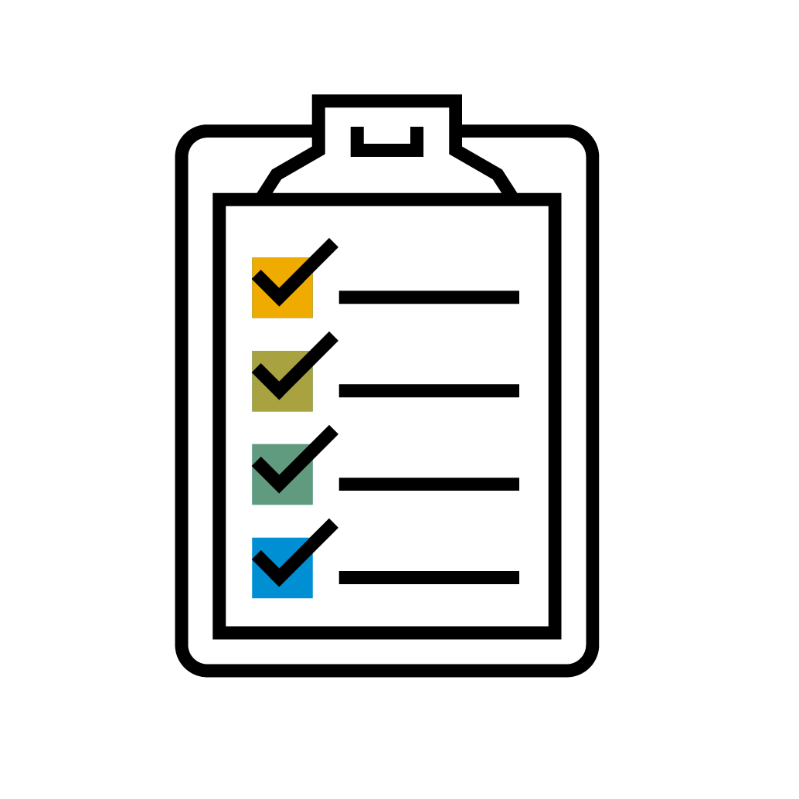
三、执行流程图
Execution Flow Chart
人工准备理财发售通知单
随享理财
RPA机器人
查询理财产品购买明细，下载
RPA登录理财系统
发送oa邮件给RPA
筛选个人和机构客户类型
汇总统计客户数和总金额入excel模板
发送oa邮件
查询申购、赎回、入账明细，下载
查询应结转行端收益、日初份额
天天享理财
RPA定时登录理财系统

Slide 8
四、流程&机器人监控、管理说明
Process&Robot Orchestrator and Management
机器人管理
多维度监管审计
机器人任务分配、状态监控
权限和资产管理
安全、日志视频实时监管
用户操作日志、操作日志、机器人日志的审计
任务管理
可视化分析
实时任务监控及管理
信息统计
任务、机器人等维度的多指标图表展示

Slide 9
五、方案价值与收益
Solution Value and Revenue
项目收益统计：
理财资金归集表处理统计（天天享）：
自2021/2/4上线至2021/5/31主要任务执行情况统计：
➢ 处理次数：82
➢ 单次平均处理时长：约4min
➢ 平均每周节约人力：约75min
➢ 任务执行成功率：100%
实际应用效果：表格处理工作全部由机器人代替，人工只需关注是否有邮件发出，简单核对数据。此外，不用每天15时必须在岗，可以灵活调整工作安排。

Slide 10
五、方案价值与收益
Solution Value and Revenue
推广价值（我行资管板块）：
目前我行理财产品中随享和天天享已完成RPA自动化改造，还有悠享、瑞享、惠享等多支理财产品系列可以应用。
流程上，除了每天将申购、赎回和入账数据进行汇总、加工和汇报之外，后续每日台账的汇总整理和月报的生成也可以由RPA处理。
资管条线其他应用：
向理财登记中心等行业市场机构或监管机构的数据报送可由RPA替代。
每天从中债、上清、恒生PB获取数据的工作可由RPA替代。
与托管方等同业的数据交互方式目前不尽相同，做系统对接不现实，原来人工处理的方式可以用RPA来替换。
RPA的应用提升了我行资管部产品、运维、清算等相关工作的效率，减少了人工的介入。RPA的优势在于能够高效地将割裂的行内外系统连接起来，降低系统对接的时间和开发成本，使现阶段不具备直接系统交互条件带来的问题（如必须人工介入处理）得到较好的解决。

